Slide 1
Муниципальное Дошкольное образовательное учреждение «Детский сад № 75»
РОДИТЕЛЬСКАЯ КОНФЕРЕНЦИЯ. «Планирование работы ДОУ на 2022-2023 учебный год

Slide 2
Воспитательно-образовательная работа
Всего в ДОУ по МЗ – 157 детей 6 групп:
Группа № 1 – ранний возраст (2 – 3 года) – общеразвивающей направленности
Группа № 2 – старший возраст (5 – 6 лет) – комбинированной направленности
Группа № 3 – подготовительный возраст (6 – 7 лет) - комбинированной направленности
Группа № 4 – подготовительный возраст (6 – 7 лет) – комбинированной направленности
Группа № 5 – младший возраст (3 – 4 года) – общеразвивающей направленности
Группа № 6 – средний возраст (4 – 5 лет) – комбинированной направленности

Slide 3
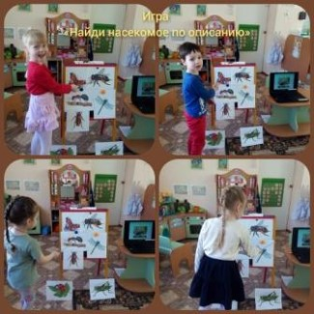
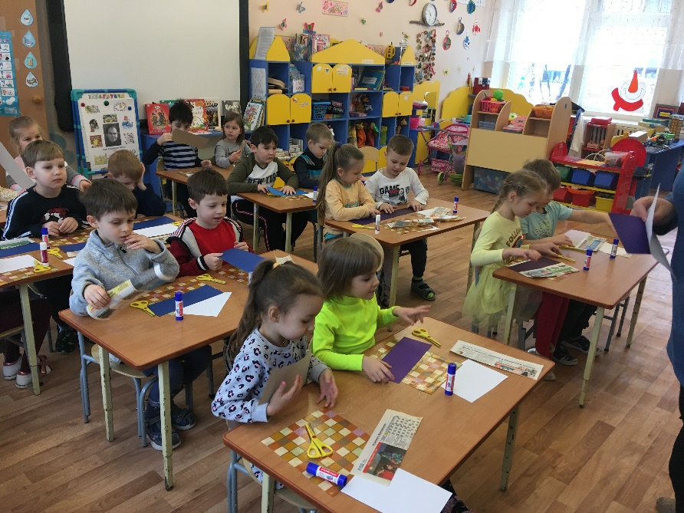
Образовательная деятельность с детьми
Образовательная деятельность с детьми осуществляется на протяжении всего дня пребывания воспитанников в ДОУ. Выделяют специально организованную деятельность с детьми (занятия в соответствии с расписанием на каждый возраст детей), совместную деятельность в режимных моментах, коррекционную деятельность, дополнительное образование детей и индивидуальную работу в течение всего дня.
Регламентированная образовательная деятельность начинается ежедневно в 09.00!

Slide 4
Работа специалистов в ДОУ
В ДОУ с Вами рады сотрудничать специалисты:
Старший воспитатель Колесова Елена Николаевна
Учитель-логопед Челина Елена Николаевна и Ардимасова Татьяна Павловна
Педагог-психолог, социальный педагог Колчина Ольга Владимировна
Музыкальный руководитель Синицына Елена Валерьевна
Инструктор по физическому воспитанию Калинина Валентина Владимировна
Формы работы с детьми:
Групповые и подгрупповые занятия
Индивидуальные занятия
Досуговые мероприятия
Диагностика детского развития
Формы взаимодействия с родителями:
- консультации, в том числе в дистанционном режиме онлайн
индивидуальные встречи, в том числе в дистанционном формате
семейные гостиные
информирование в раздевальных комнатах
информирование на сайте ДОУ

Slide 5
Работа учителя-логопеда Челиной Елены Николаевны и Ардимасовой Татьяны Павловны
Логопед — коррекционный педагог, занимающийся устранением речевых нарушений у детей и взрослых. Логопед не только «ставит» звуки. В задачи логопеда входят расширение и обогащение словарного запаса детей, развитие связной речи и обучение грамоте, исправление грамматических ошибок.
Сколько детей зачисляется на занятия с учителем-логопедом?
Количество детей, одновременно занимающихся на логопедическом пункте, не должно превышать 25 человек. Так как логопедическая помощь требуется большому количеству детей с разными видами речевых диагнозов, то сроки работы с каждым из детей могут сильно различаться. Поэтому на занятия с логопедом дети зачисляются и выпускаются не всей группой, а индивидуально, по мере исправления речевого нарушения. А на освободившееся место сразу же зачисляется другой ребенок из Списка обучающихся, нуждающихся в логопедической помощи .
Таким образом, занятия с учителем-логопедом в детском саду — это открытая и крайне подвижная система.

Slide 6
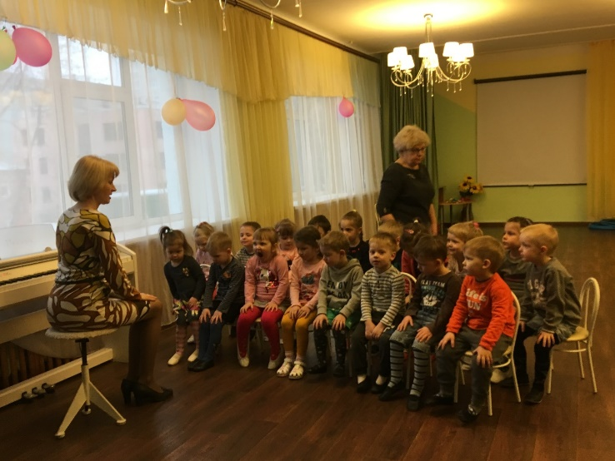
Работа музыкального руководителя Синицыной Елены Валерьевны

Slide 7
Работа инструктора по физическому воспитанию Калининой Валентины Владимировны

Slide 8
Работа педагога-психолога и социального педагога Колчиной Ольга Владимировны
Выявление причин нарушений эмоционально-личностного и познавательного развития дошкольников
Коррекционная, профилактическая работа с детьми
Психологическое сопровождение детей в период адаптации и подготовке к школе
Комиссия по урегулированию споров в ДОУ
Работа по правовому воспитанию дошкольников
Выявление неблагополучных семей и работа с ними

Slide 9
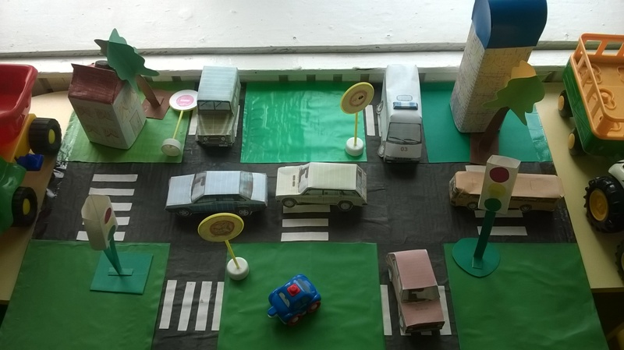
БЕЗОПАСНОСТЬ ДОРОЖНОГО ДВИЖЕНИЯ
переход дороги в неположенном месте
отсутствие удерживающих устройств в автомобиле
Родители – главные учителя детей!!!

Slide 10
Дополнительное образование
Дополнительные общеразвивающие образовательные программы на 2022-2023 учебный год:
«Графомоторика» (4 – 5 лет – группа № 6)
«Логика» (5-6 лет – группа № 2 – 1-й год обучения)
«Шахматы» (6-7 лет группы № 3, 4)
«Умелые ручки» (3-4 года – группа № 5)
«Читай-ка» (5-7 лет, группы № 2, 3, 4)
«Музыкотерапия» (5-7 лет, группы № 2, 3, 4)
Подробная информация на главной странице сайта ДОУ
https://mdou75.edu.yar.ru
Запись на программы до 25.09.2022
Срок освоения программ – с 01 октября по 31 мая
Вопросы по телефону 89109776748 к старшему воспитателю Колесовой Елене Николаевне

Slide 11
Персонификация ДОД
Сертификат дополнительного образования
Сертификат учета
Сертификат персонифицированного финансирования
Ярославская
область

Slide 12
Персонифицированное финансирование дополнительного образования www.yar.pfdo.ru
Сертификаты ПФДО – необходимо оформить всем детям с 5 ти-летнего возраста до 18 лет
Подробная информация на сайте ДОУ в разделе «Для Вас, родители!» в подразделе «ПФДО» https://mdou75.edu.yar.ru/dlya_vas__roditeli_/pfdo.html

Slide 13
Физкультурно-оздоровительная работа в ДОУ. Медицинская деятельность
Физкультурные занятия организованы 3 раза в неделю для детей 3-7 лет и 2 раза – для детей 2-3 лет. Спортивные досуги, развлечения, дни здоровья – ежемесячно. Утренняя гимнастика, гимнастика после дневного сна, динамические паузы, подвижные игры, двигательная активность, рефлекторный массаж стоп – ежедневно.
В ДОУ проводятся закаливающие процедуры, проветривание, кварцевание помещений аппаратами Дезар.
Питание детей в ДОУ осуществляет ООО «Социальное питание». С меню Вы можете познакомиться на сайте ДОУ в разделе «Сведения об образовательной организации», в подразделе «Организация питания».
Оказание первой доврачебной помощи, утренний фильтр, ведение групп здоровья детей, контроль за санитарным состоянием ведет старшая медсестра Лапина Яна Михайловна. Консультации и рекомендации по оздоровлению детей и профилактическим мерам вы можете найти в разделе «Медицинская страничка» на сайте ДОУ.

Slide 14
Финансово-хозяйственная деятельность
Улучшение материально-технической базы в 2021-2022 учебном году производилось из бюджетных и внебюджетных источников финансирования.
За счет бюджетных средств:
Приобретены основные средства:
Детская мебель и уличное оборудование на сумму 112 130,63 руб.
Компьютерная техника на сумму 153 205,00 руб.
Игрушки, пособия, методическая литература на сумму 58 540 руб.
Канцелярские товары для занятий с детьми (краска, кисти, пластилин и т.д.) – на сумму 149 211 руб.
Средства защиты от CoVid-19 на сумму 15495 руб.
Замена тревожной кнопки 32 020 руб.
За счёт внебюджетных средств:
Медикаменты (перевязочные средства) на сумму 4334 руб.
Приобретены моющие, хозяйственные, электро товары – на сумму 180384 руб.
Посуда – на сумму 9710 руб.
Мягкий инвентарь – на сумму 54106 руб.
Огнетушители 6 шт на сумму 4780,00 руб.

Slide 15
САЙТ ДОУ
http://mdou75.edu.yar.ru
Сведения об образовательной организации
Контактные данные
Графики работы сотрудников
Документы
Образовательная деятельность
Новости
Странички воспитателей с рекомендациями, специалистов ДОУ
Информация об инновационной деятельности
Обращения граждан, обратная связь
Для вас, родители!
Опросы
И др.
Любую информацию о деятельности ДОУ Вы можете найти на нашем сайте.
Свои вопросы, пожелания, благодарности Вы можете оставить в разделе «Форма обратной связи»

Slide 16
Управляющий совет
УС – это коллегиальный орган управления детского сада.
Задачи:
Определение программы развития ДОУ
Повышение эффективности финансово-хозяйственной деятельности ДОУ
Содействие рациональному использованию выделенных ДОУ бюджетных средств
Содействие созданию оптимальных условий развития ДОУ и форм организации образовательного процесса
Контроль за соблюдением безопасных условий обучения и воспитания в детском саду
От каждой группы ежегодно выдвигаются члены Управляющего совета ДОУ.
Подробная информация на сайте ДОУ https://mdou75.edu.yar.ru/upravlyayushchiy_sovet_i_sovet_rodite_44/polozheniya.html

Slide 17
Совет родителей
Цель Совета родителей как коллегиального органа управления ДОУ:
Обеспечение единых подходов к конструктивному сотрудничеству детского сада и родителей, направленных на совершенствование и развитие учреждения, формирование положительного имиджа, а также учет мнения родителей по вопросам управления детским садом, обсуждение локальных актов ДОУ, регулирующих сотрудничество ДОУ и родительской общественности
Совет родителей:
Способствует укреплению материально-технической базы ДОУ
Принимает участие в правовом воспитании детей
Содействует организации родительских собраний, клубов, встреч и других мероприятий
Оказывает посильную помощь в благоустройстве территории и помещений ДОУ
Осуществляет работу с неблагополучными семьями в ДОУ совместно с социальным педагогом и администрацией
Более подробная информация на сайте ДОУ
https://mdou75.edu.yar.ru/upravlyayushchiy_sovet_i_sovet_rodite_44/polozheniya.html

Slide 18
Даже в самом маленьком сердечке
Доброта душевная слышна.
Мы стремимся, чтобы в каждом человечке
Расцвела на радость всем она.

Slide 19
Благодарим ЗА АКТИВНОЕ СОТРУДНИЧЕСТВО!
Телефон: 30-34-14
E-mail: yardou075@yandex.ru
Сайт ДОУ: http://mdou75.edu.yar.ru

